Slide 1
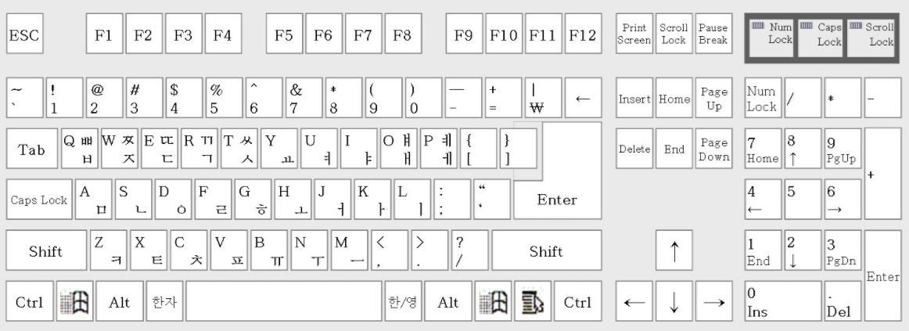
메뉴 및 나가기
스킬 슬롯 대응
원거리 공격
근접 공격
점프
이동 및 방향키

